Slide 1
LUA IA
By OUKINA Swann
1/7

Slide 2
Contexte
Faire un projet intégrant de l’ia
Baser sur le travail réalisé par M.Delpech en Lua
Intègre :
Path Finding (déplacement)
State Machine (garde)
Flocking (nuée de boids)
2/7

Slide 3
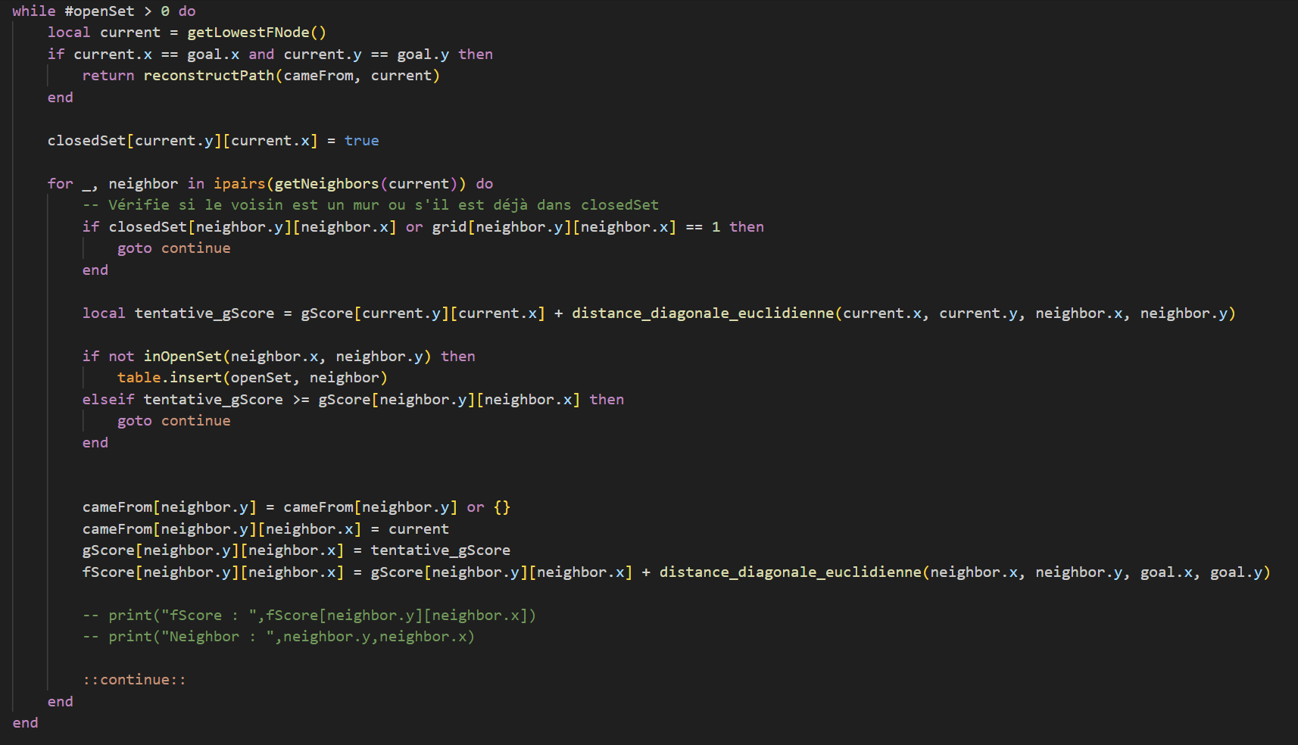
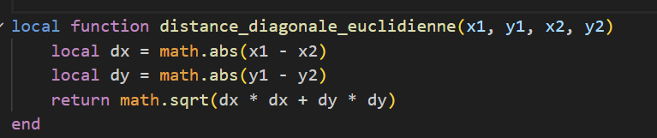
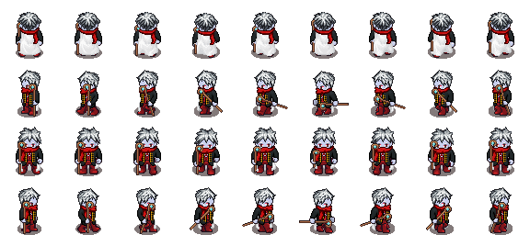
Path Finding (déplacement)
Utilisation du path finding dans les déplacements
Algorithme A* avec distance diagonale euclidienne en heuristique
3/7

Slide 4

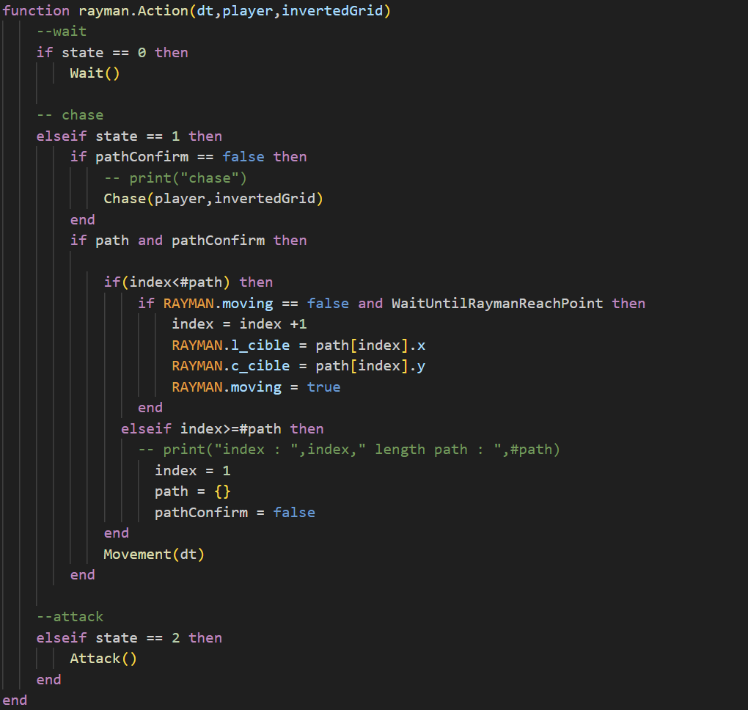
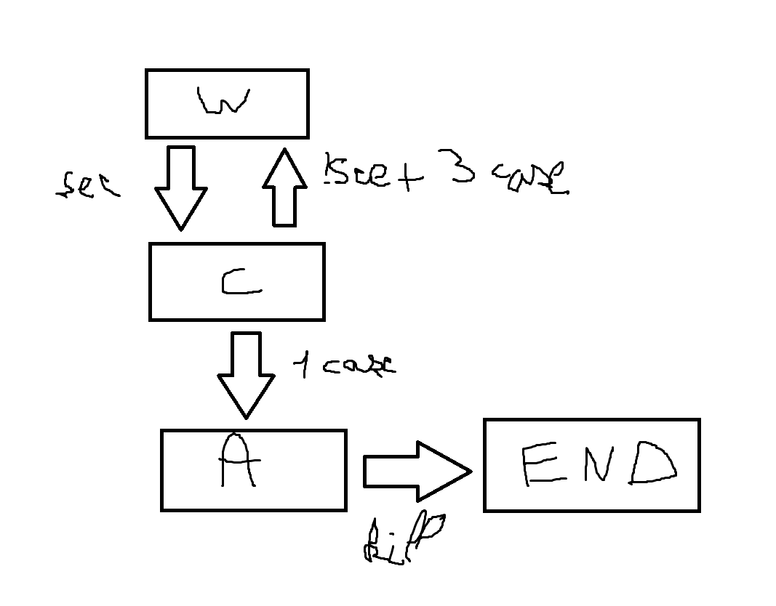

State Machine (garde)
IA de garde attaquant le joueur en
le poursuivant
3 états :
Wait
Chase
Attack
4/7

Slide 5

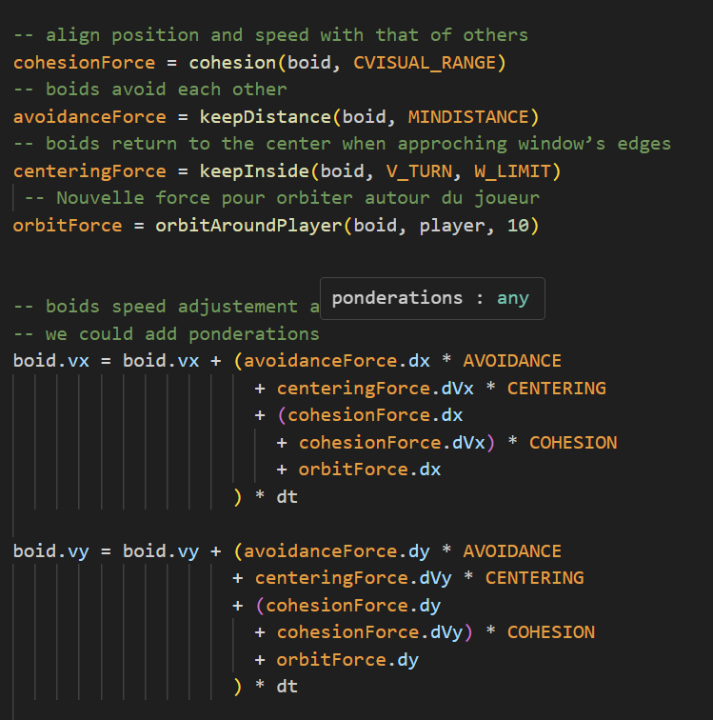
Flocking (nuée de boids)
Nuée de boids autour du joueur
5/7

Slide 6
DEMO
6/7

Slide 7

Merci de m’avoir écouté
7/7

